Slide 1

Formation Tuerie de Masses (TDM)
Techniques Opérationnelles
Réglage des EPB
Groupe de travail zonal « Réponse des SIS à la menace et aux attentats »
DIFFUSION RESTREINTE

Slide 2
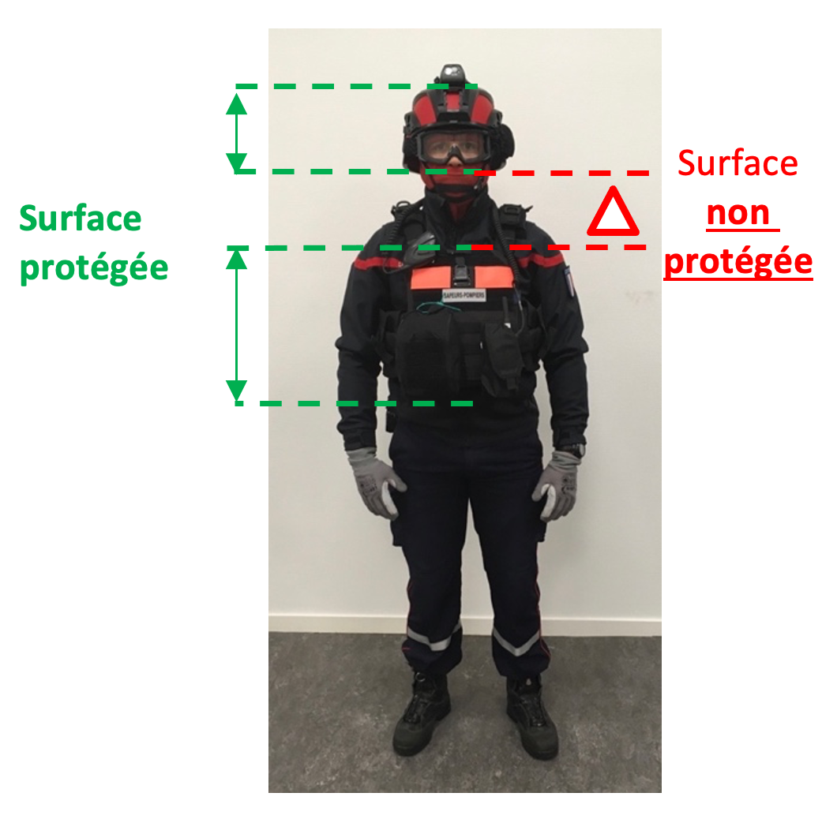
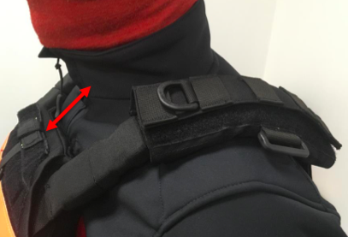
Zone de protection
Les dimensions des plaque du gilet sont faites pour protéger les organes nobles.
Pour une protection optimale des cette zone, la plaque avant doit être positionnée en haut du sternum.
Groupe de travail zonal « Réponse des SIS à la menace et aux attentats »
DIFFUSION RESTREINTE

Slide 3
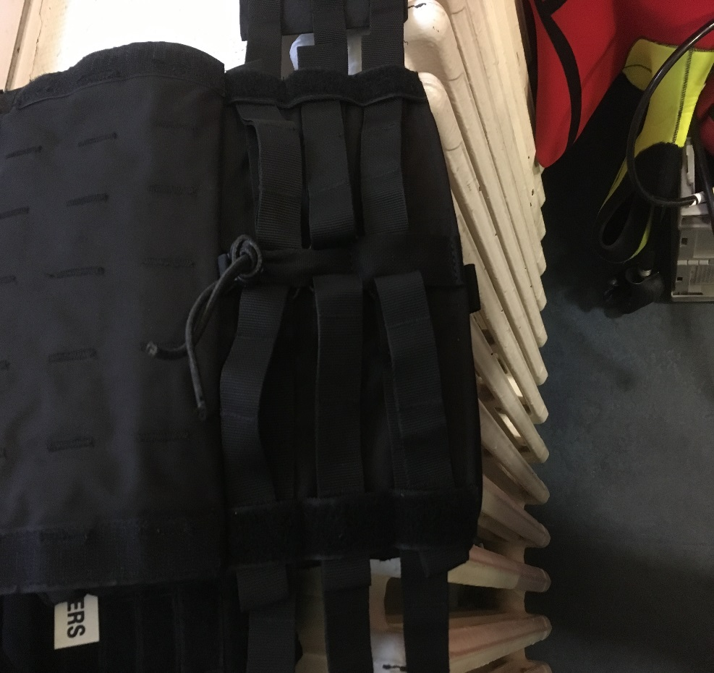
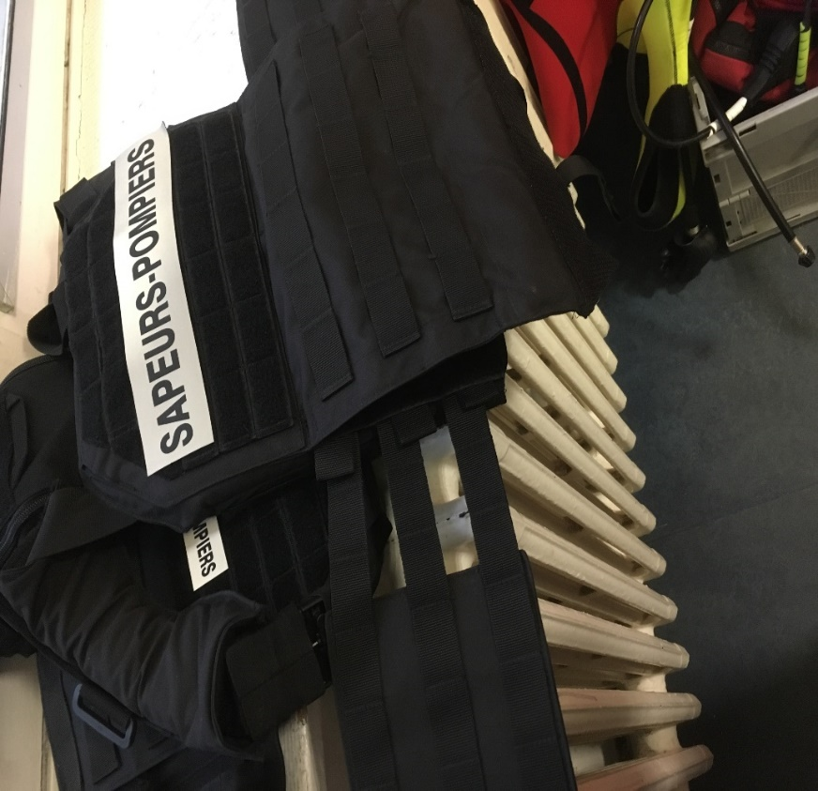
Réglage de la sangle abdominale
Réglage du gilet porte plaque 2016
Taille S 2 anneaux libre, M 3 anneaux libre, L 4 anneaux libre
Laçage croisé sous passants
Passer le lacet dans
Le 5ème anneau pour la taille S
Le 6ème pour le M
Le 7ème pour le L
En partant de la boucle
Groupe de travail zonal « Réponse des SIS à la menace et aux attentats »
DIFFUSION RESTREINTE

Slide 4
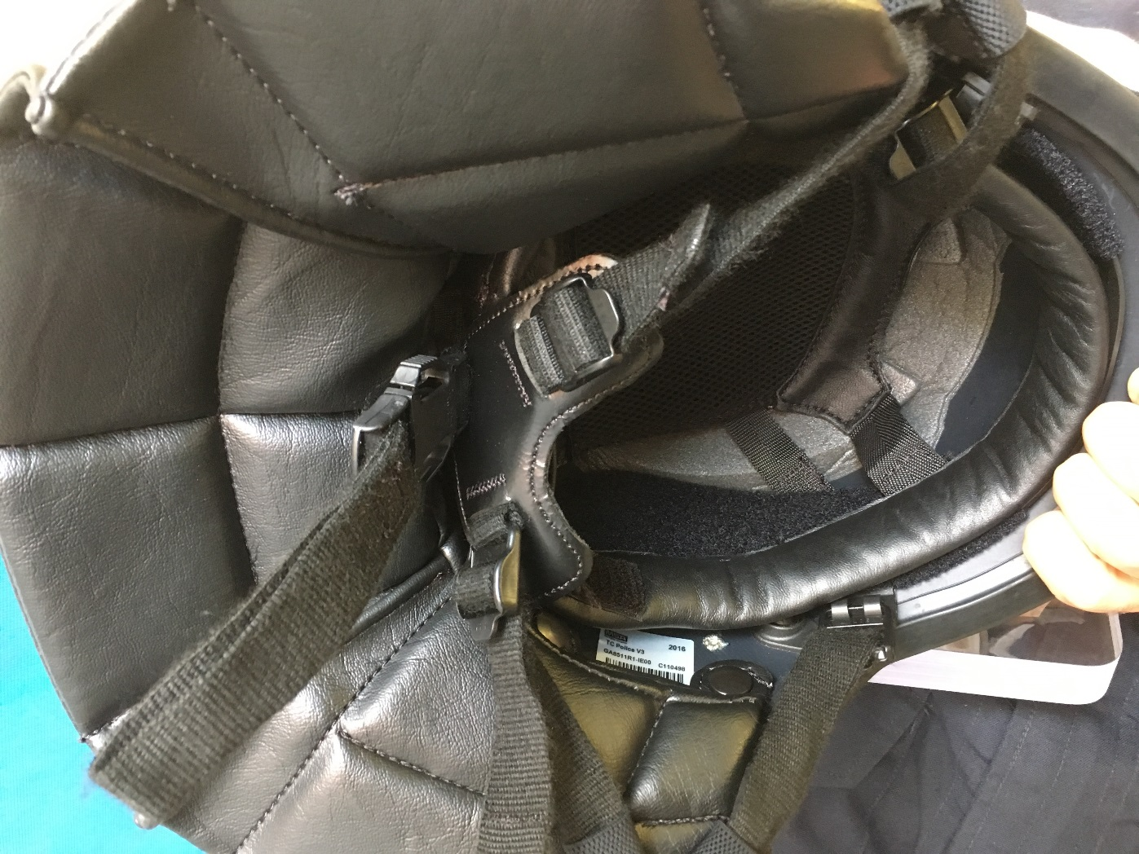
Réglage du casque balistique
Réglage occipital à ajuster au plus près de la nuque
Sangle de portage au ceinturon
Groupe de travail zonal « Réponse des SIS à la menace et aux attentats »
DIFFUSION RESTREINTE

